Slide 1
受講者への案内
（人工知能）

Slide 2
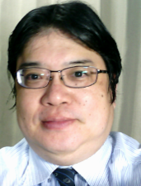
自己紹介
金子邦彦 （かねこくにひこ）
【研究領域】
データベース応用、データベース基盤技術、高度データ利用
【実績】
・学術論文等：２７編、査読付き国際会議：７５編、その他講演多数
・教科書等：３
・授業担当経験：のべ２４科目
・科学研究費：のべ１１件 概算のべ数千万円 他大学との共同多数
・共同研究、受託研究：のべ１０件 概算のべ１億円 国際共同研究
・学部生、大学院生の指導経験多数
人工知能、画像処理、３次元コンピュータグラフィックス（VR含む）、
Webシステム、知的システムや社会システムの成功には、
データベースが必要 という気持ちで進めています
詳しくは https://www.kkaneko.jp/index-j.html

Slide 3
この授業で学ぶこと
人工知能でできること
人工知能の仕組み

Slide 4
この授業の対象： 人工知能の初心者
みなさんに期待していること：
人工知能への関心，意欲の深まり．
知識の大幅増加
アドバイス
「実際に人工知能を体験すること」
へのチャレンジ精神．

Slide 5
人工知能でできることは，
驚くほど増えている

Slide 6
オンラインで
人工知能を動かす

Slide 7
みなさん自身の
パソコンでも
人工知能が動く
（次回以降楽しみに）

